Slide 1
Boliga Marketingpakker
HØJE KLIKRATER
KUN MED BOLIGA
MÅLRETTET KØBERE
SoMe Katalog
Katalog med 11 boliger ad gangen – automatisk opdatering
Vises på Facebook og Instagram
Boliga data kombineret med FB+IG data
Boliga-afsender giver høje klikrate
DBA
Op til 3 x flere visninger
Bedre placeringer end øvrige boliger
Fremhævet tekst
Fremhævet grafisk annonce
Boliga Front
Bolig på forsiden af boliga.dk
Fremhævet grafisk annonce
Forskellige fremhævninger efter boligstatus (”Nyhed”, ”Prisfald” etc.)
+
Kan udvides med katalog efter boligtype og pris

Slide 2
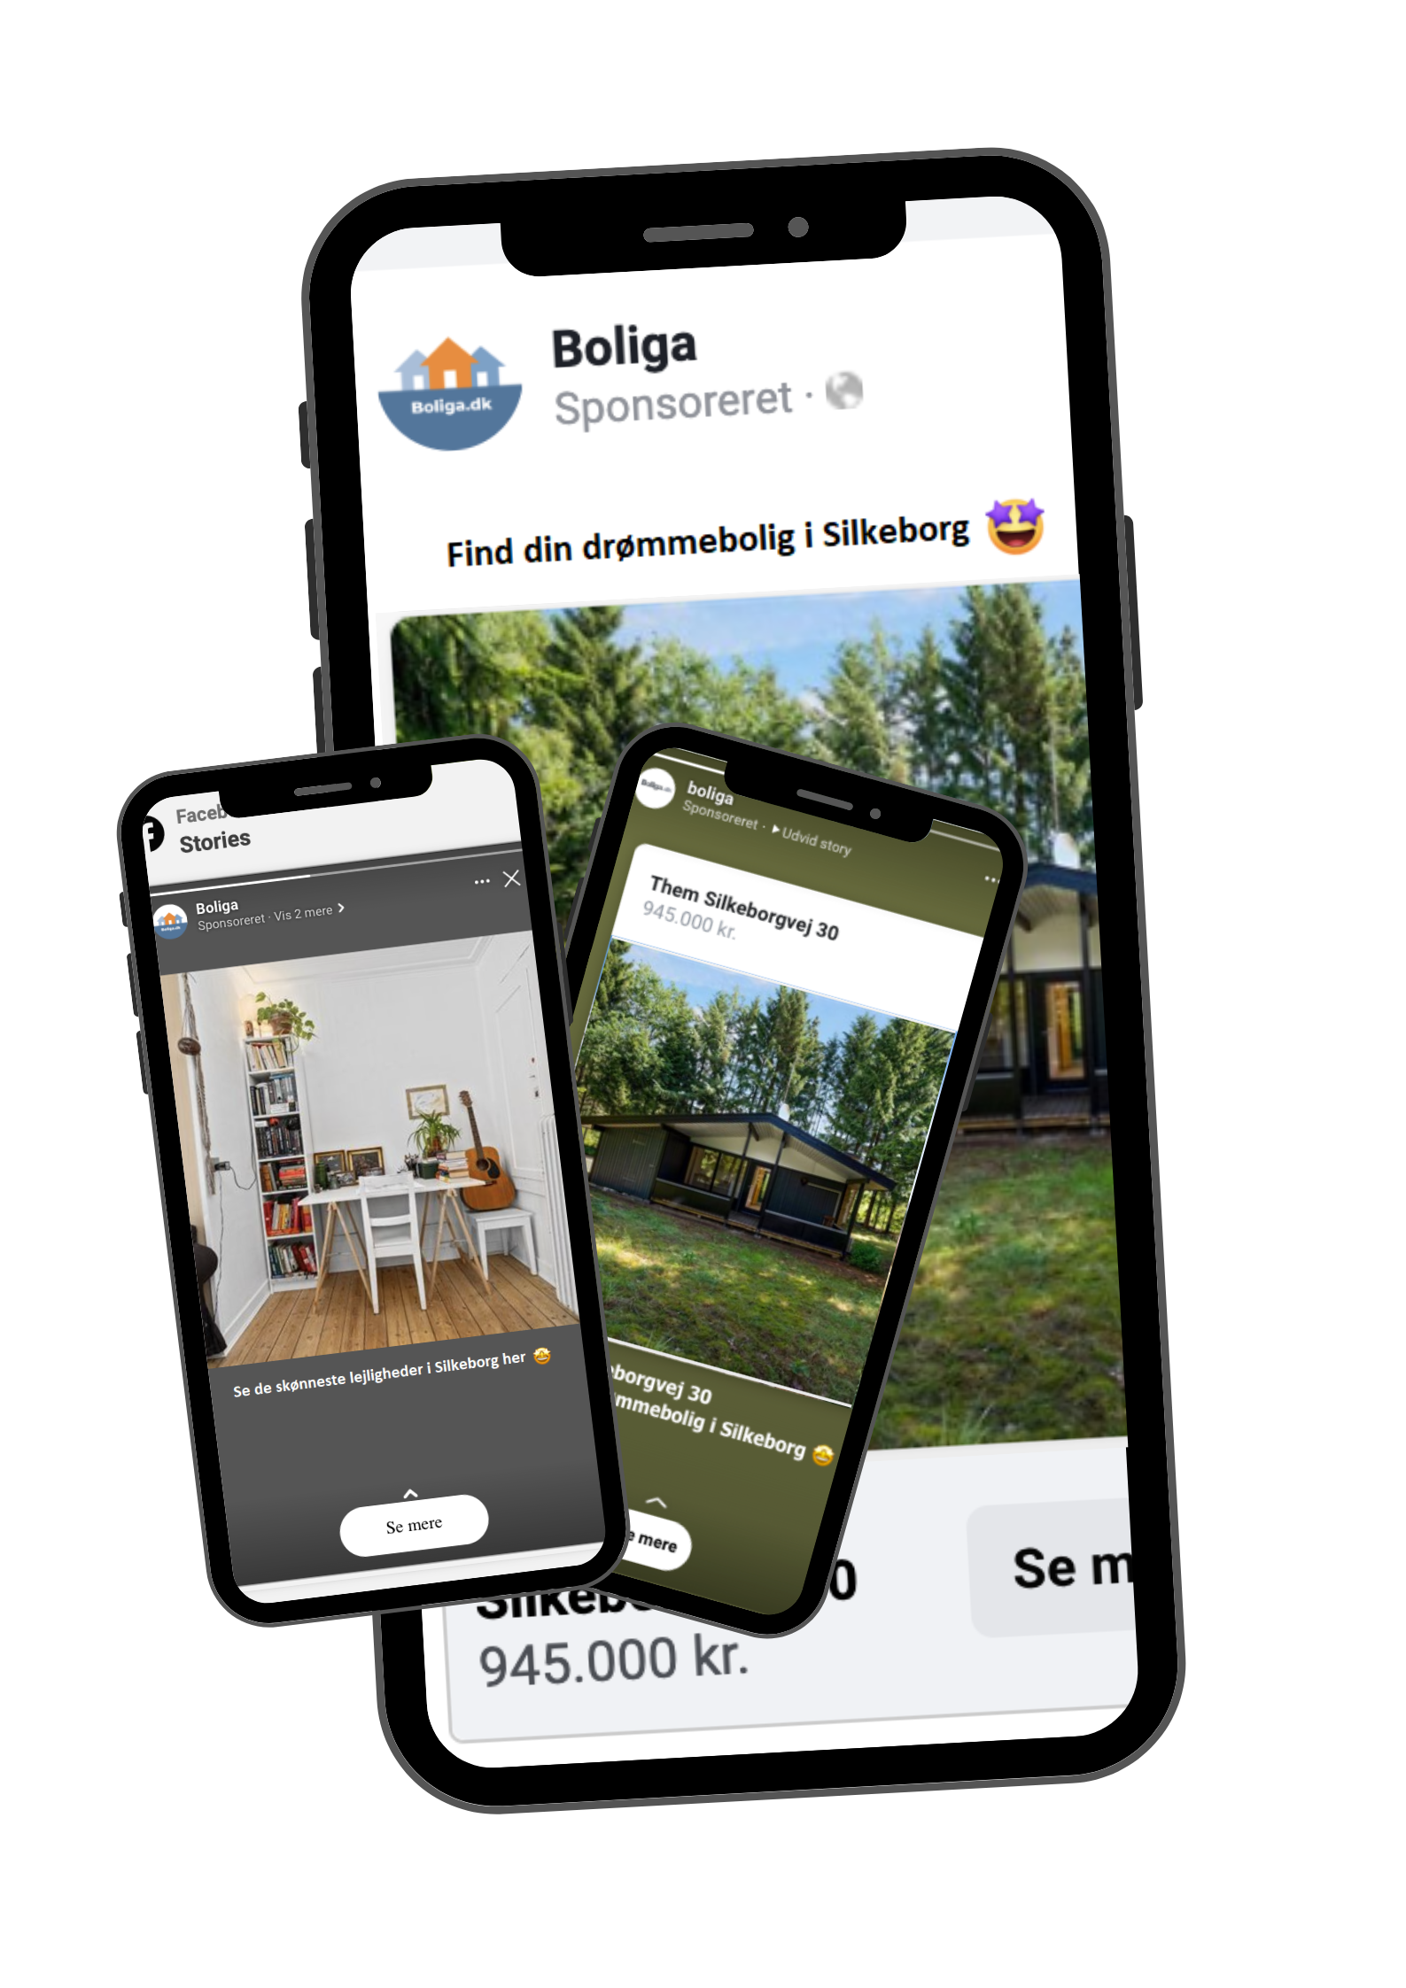
SoMe katalog
SoMe formater

Slide 3
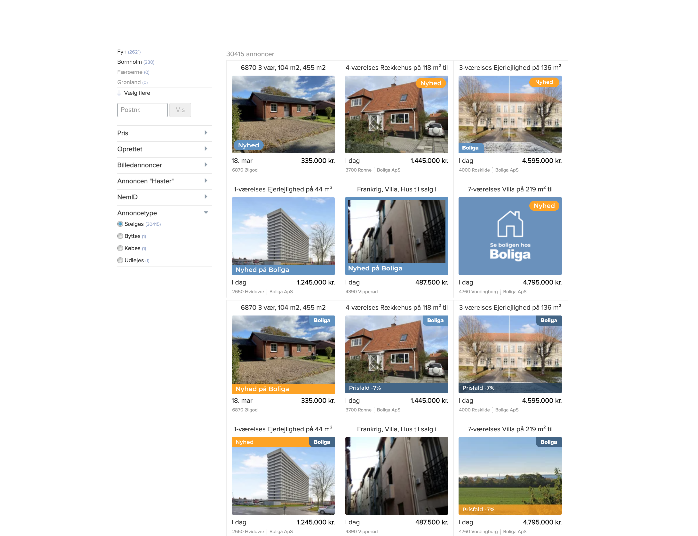
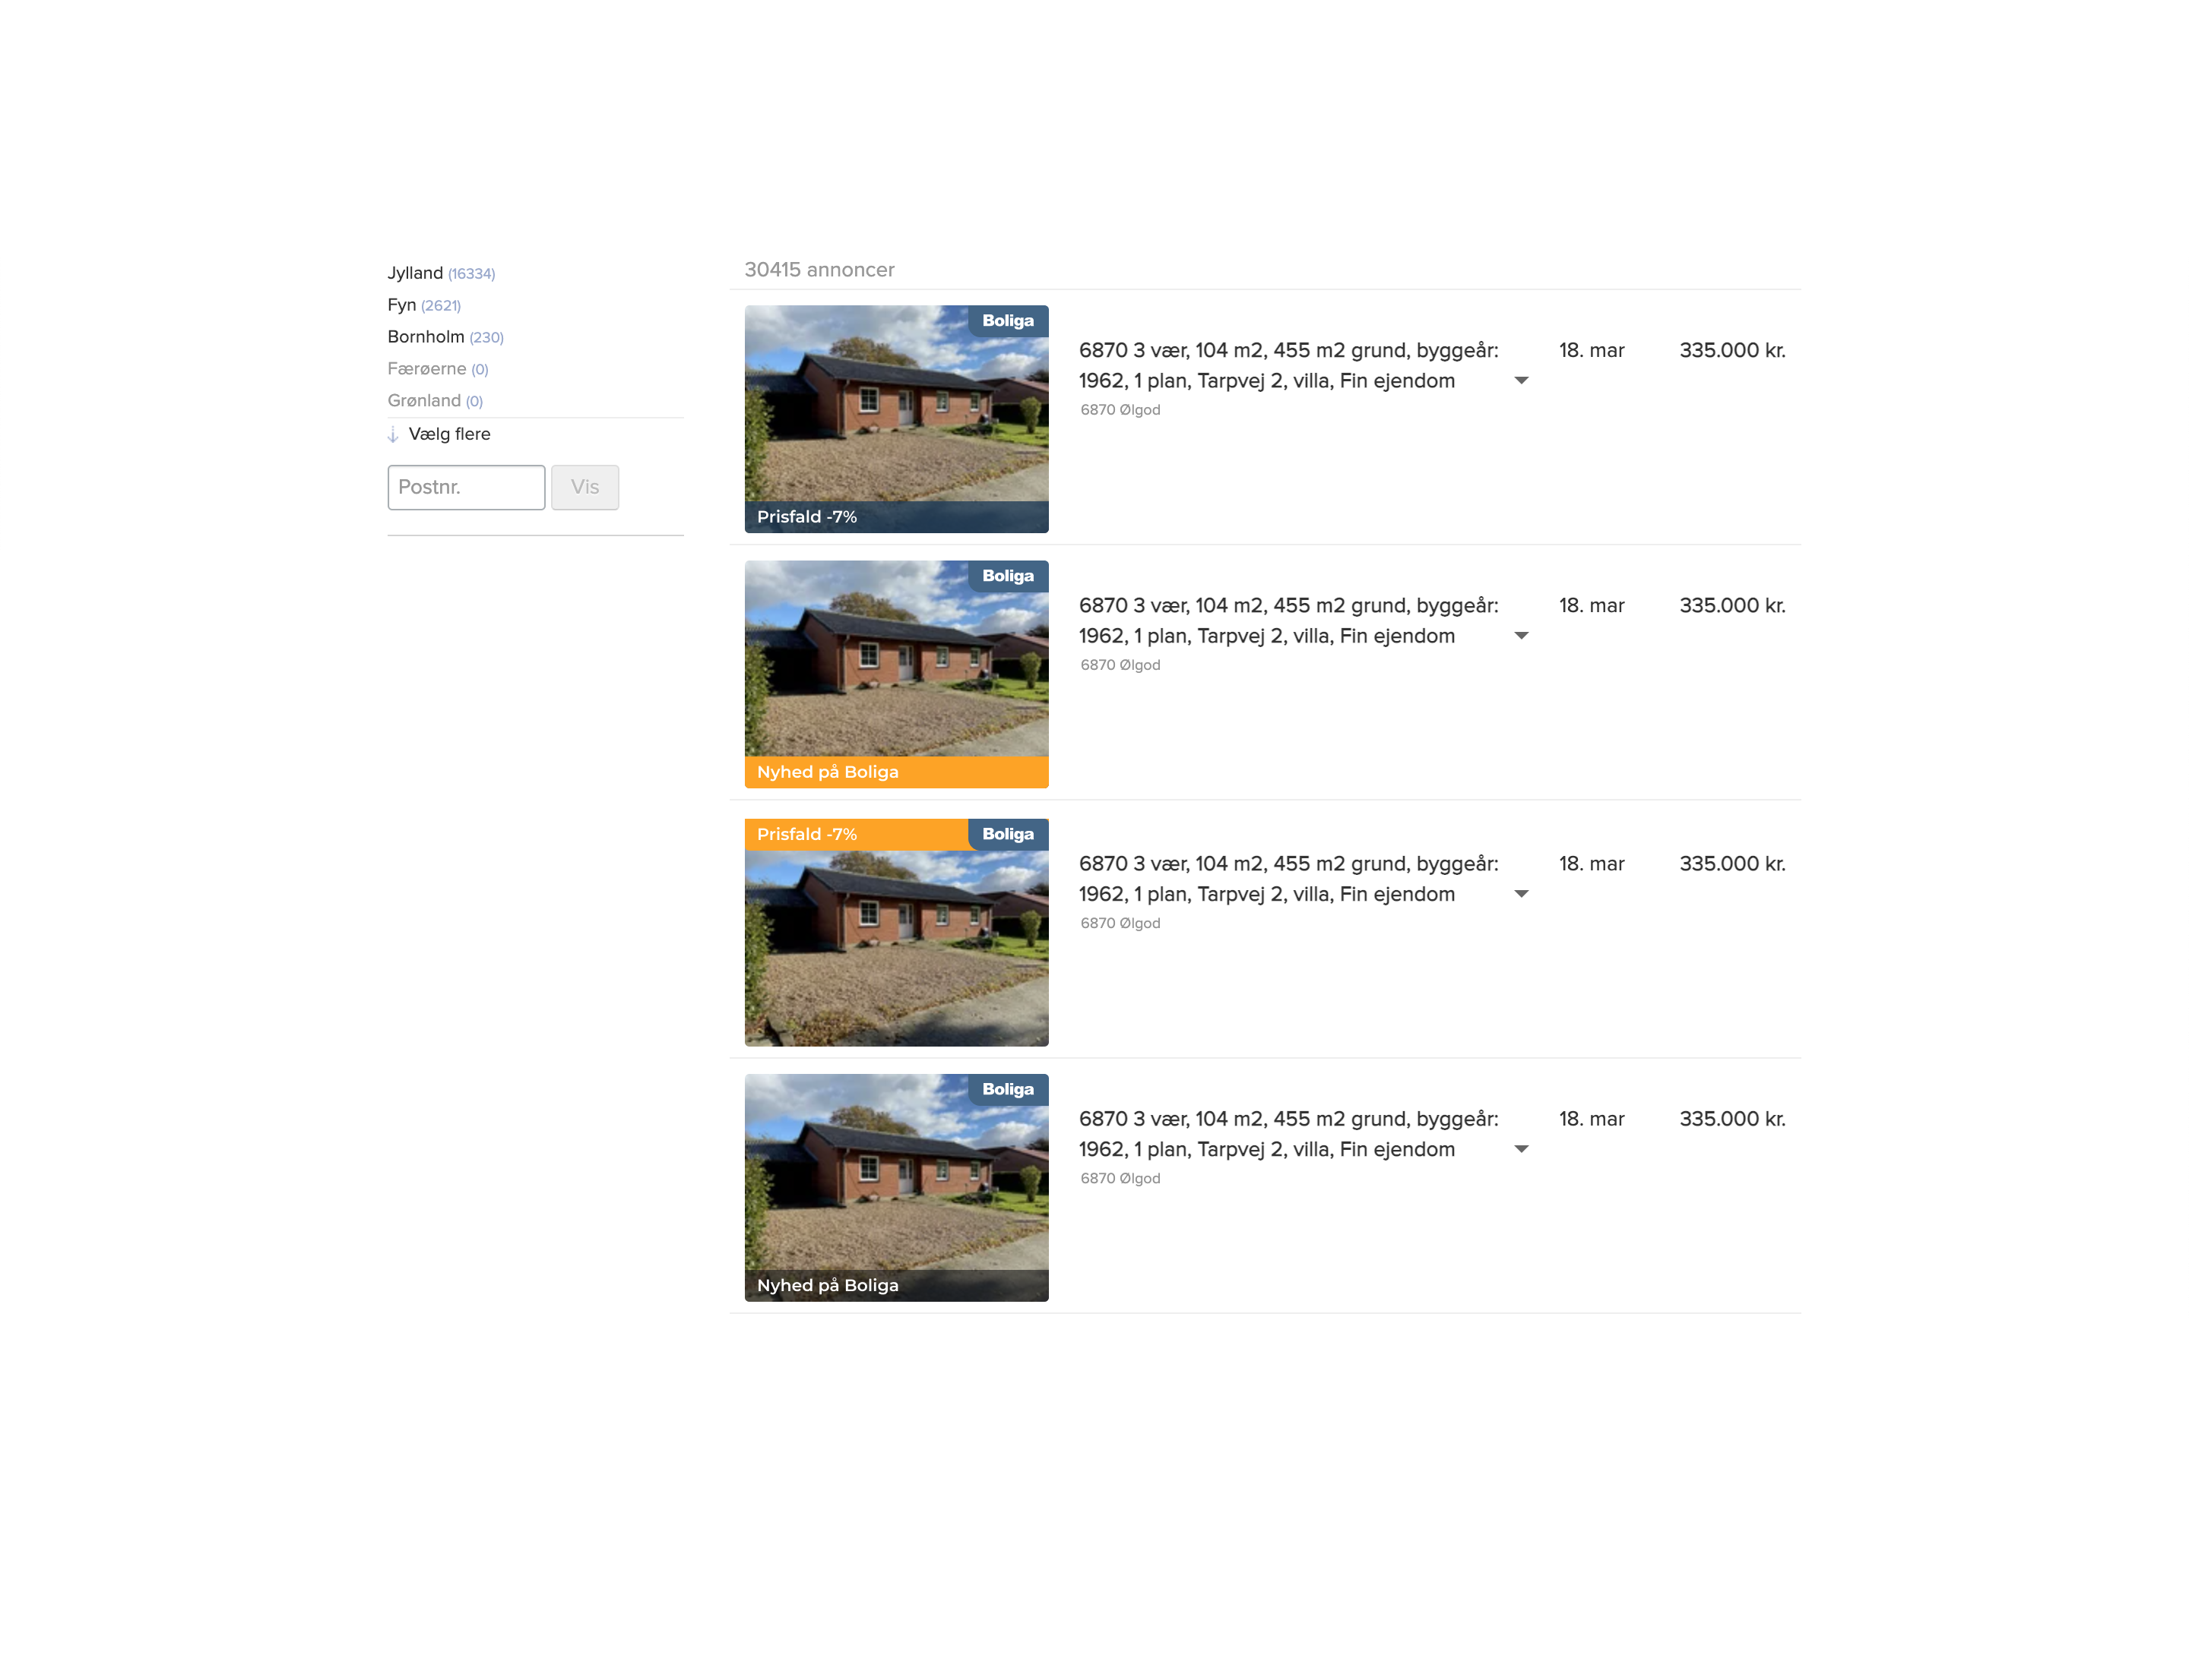
DBA kategori- og listevisnng
Kategoriside
Listevisning

Slide 4
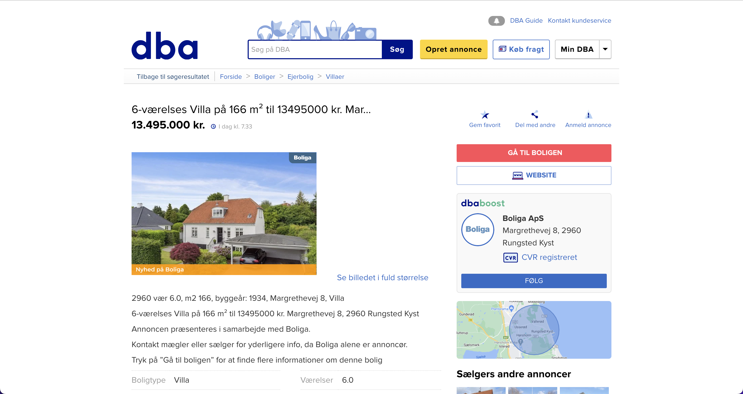
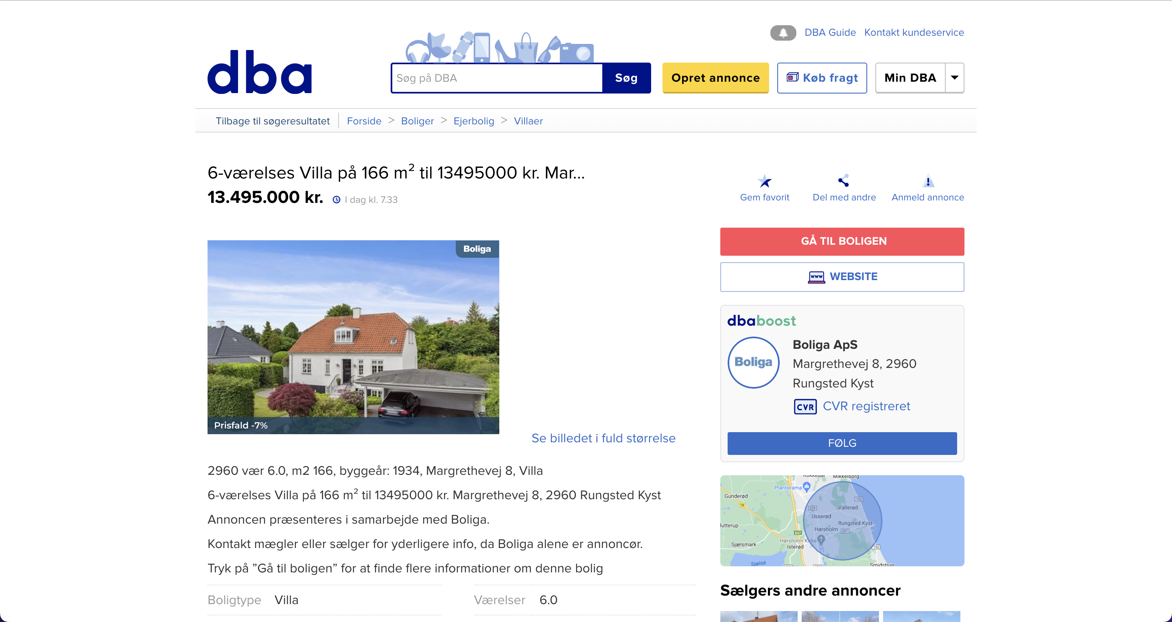
DBA boligvisningside
Fremhævede med forskellige budskaber
Boligvisningsside

Slide 5
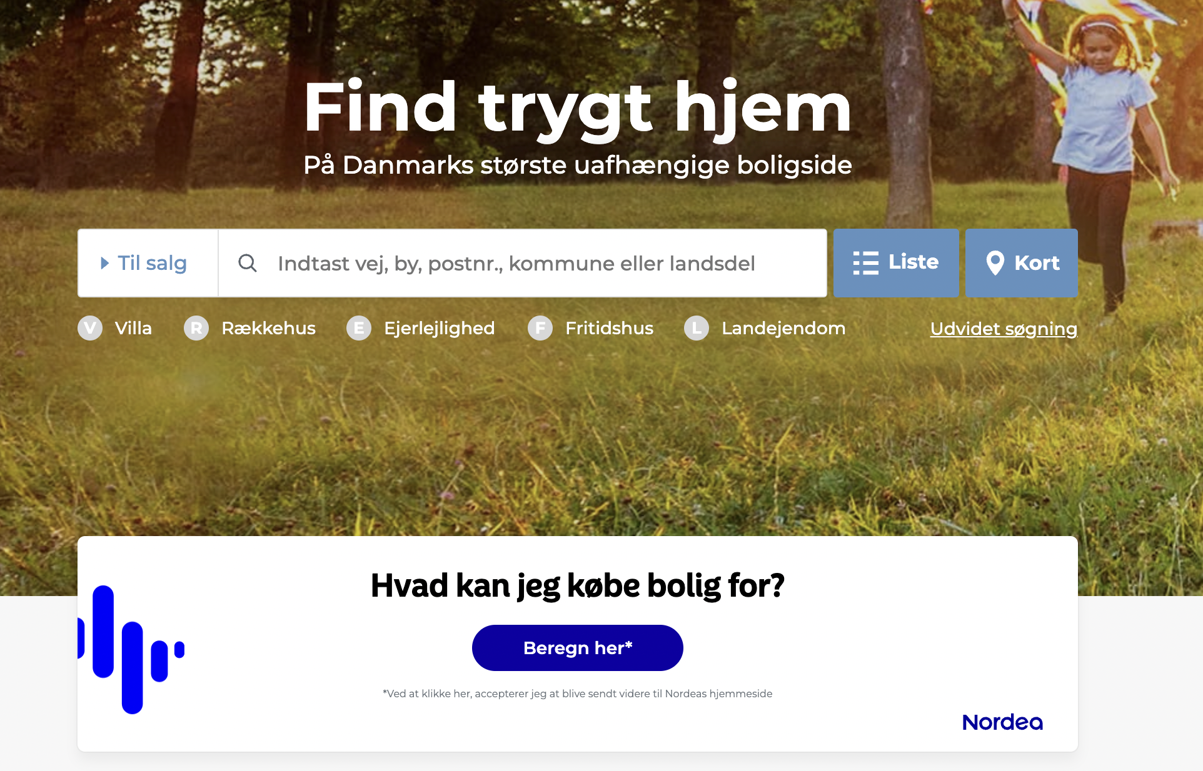
Boliga forside
Rotationsbanner

